Slide 1
يسمي التلاميذ الأعداد و يكتبونها كتابة رقمية و حرفية.
يفككون الأعداد إلى المئات و العشرات و الوحدات.
أنشطة الوضعيات وبناء المفاهيم.
النشاط المقترح: تعداد كميات كبيرة و تمثيلها.
صيغة العمل: ينجز العمل جماعيا.
اللوازم الضرورية:التربيعات و القضبان و الصفائح، العلب الكبيرة و الصغيرة
المستوى الثاني حصة :1 المدة:30د
المكون:الرياضيات
الموضوع: 26 أتعرف الأعداد من 0 إلى 999
الدرس من إعداد: رشيد العوفير. المرجع: فضاء الرياضيات
المهارات و القدرات المستهدفة
الحصة الأولى:

Slide 2
حصة 1 و 2
أنشطة ترييض الوضعيات و بناء المفاهيم

Slide 3
الوضعية 1:
توضيح فائدة التجميع
تقوم المجموعة 1 بتعداد الأقراص و التعرف على العدد الكلي لها

Slide 4
توضيح فائدة التجميع
الوضعية 1
صعوبة التعرف على العدد الكلي للأقراص

Slide 5
توضيح فائدة التجميع
الوضعية 1
صعوبة التعرف على العدد الكلي للأقراص

Slide 6
توضيح فائدة التجميع
الوضعية 1
صعوبة التعرف على العدد الكلي للأقراص

Slide 7
توضيح فائدة التجميع
الوضعية 1
اقتراح وضع كل 10 أقراص داخل علبة صغيرة

Slide 8
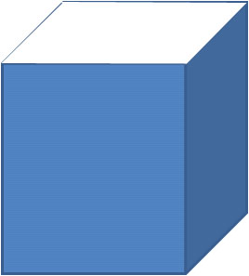

توضيح فائدة التجميع
الوضعية 1
اقتراح وضع كل 10 أقراص داخل علبة صغيرة

Slide 9
توضيح فائدة التجميع
الوضعية 1
اقتراح وضع كل 10 أقراص داخل علبة صغيرة
1

Slide 10
توضيح فائدة التجميع
الوضعية 1
اقتراح وضع كل 10 أقراص داخل علبة صغيرة
2

Slide 11
توضيح فائدة التجميع
الوضعية 1
اقتراح وضع كل 10 أقراص داخل علبة صغيرة
3

Slide 12
توضيح فائدة التجميع
الوضعية 1
اقتراح وضع كل 10 أقراص داخل علبة صغيرة
4

Slide 13
توضيح فائدة التجميع
الوضعية 1
اقتراح وضع كل 10 أقراص داخل علبة صغيرة
5

Slide 14
توضيح فائدة التجميع
الوضعية 1
اقتراح وضع كل 10 أقراص داخل علبة صغيرة
6

Slide 15
توضيح فائدة التجميع
الوضعية 1
اقتراح وضع كل 10 أقراص داخل علبة صغيرة
7

Slide 16
توضيح فائدة التجميع
الوضعية 1
اقتراح وضع كل 10 أقراص داخل علبة صغيرة
8

Slide 17
توضيح فائدة التجميع
الوضعية 1
اقتراح وضع كل 10 أقراص داخل علبة صغيرة
9

Slide 18
توضيح فائدة التجميع
الوضعية 1
اقتراح وضع كل 10 أقراص داخل علبة صغيرة
10

Slide 19
توضيح فائدة التجميع
الوضعية 1
اقتراح وضع كل 10 أقراص داخل علبة صغيرة
10

Slide 20
توضيح فائدة التجميع
الوضعية 1
اقتراح وضع كل 10 أقراص داخل علبة صغيرة
10

Slide 21
توضيح فائدة التجميع
الوضعية 1
اقتراح وضع كل 10 أقراص داخل علبة صغيرة
10
10

Slide 22
توضيح فائدة التجميع
الوضعية 1
اقتراح وضع كل 10 أقراص داخل علبة صغيرة
10
10
10

Slide 23
توضيح فائدة التجميع
الوضعية 1
اقتراح وضع كل 10 أقراص داخل علبة صغيرة
10
10
10
10

Slide 24
توضيح فائدة التجميع
الوضعية 1
اقتراح وضع كل 10 أقراص داخل علبة صغيرة
10
10
10
10
10

Slide 25
توضيح فائدة التجميع
الوضعية 1
اقتراح وضع كل 10 أقراص داخل علبة صغيرة
10
10
10
10
10
10

Slide 26
توضيح فائدة التجميع
الوضعية 1
اقتراح وضع كل 10 أقراص داخل علبة صغيرة
10
10
10
10
10
10
10

Slide 27
توضيح فائدة التجميع
الوضعية 1
اقتراح وضع كل 10 أقراص داخل علبة صغيرة
10
10
10
10
10
10
10
10

Slide 28
توضيح فائدة التجميع
الوضعية 1
اقتراح وضع كل 10 أقراص داخل علبة صغيرة
10
10
10
10
10
10
10
10
10

Slide 29
توضيح فائدة التجميع
الوضعية 1
اقتراح وضع كل 10 أقراص داخل علبة صغيرة
10
10
10
10
10
10
10
10
10
10

Slide 30
توضيح فائدة التجميع
الوضعية 1
اقتراح وضع كل 10 أقراص داخل علبة صغيرة
10
10
10
10
10
10
10
10
10
10
10

Slide 31
توضيح فائدة التجميع
الوضعية 1
اقتراح وضع كل 10 أقراص داخل علبة صغيرة
10
10
10
10
10
10
10
10
10
10
10
10

Slide 32
توضيح فائدة التجميع
الوضعية 1
اقتراح وضع كل 10 علب صغيرة داخل علبة كبيرة
10
10
10
10
10
10
10
10
10
10
10
10

Slide 33
توضيح فائدة التجميع
الوضعية 1
اقتراح وضع كل 10 علب صغيرة داخل علبة كبيرة
10
10
10
10
10
10
10
10
10
10
10
10

Slide 34
توضيح فائدة التجميع
الوضعية 3
اقتراح وضع كل 10 علب صغيرة داخل علبة كبيرة
10
10
10
10
10
10
10
10
10
10
10
10

Slide 35

توضيح فائدة التجميع
الوضعية 3
اقتراح وضع كل 10 علب صغيرة داخل علبة كبيرة
10
10
10
10
10
10
10
10
10
10
10
10
10

Slide 36
توضيح فائدة التجميع
الوضعية 3
اقتراح وضع كل 10 علب صغيرة داخل علبة كبيرة
10
10
10
10
10
20
10
10
10
10
10
10

Slide 37
توضيح فائدة التجميع
الوضعية 3
اقتراح وضع كل 10 علب صغيرة داخل علبة كبيرة
10
10
10
10
30
10
10
10
10
10
10

Slide 38
توضيح فائدة التجميع
الوضعية 3
اقتراح وضع كل 10 علب صغيرة داخل علبة كبيرة
10
10
10
10
40
10
10
10
10
10

Slide 39
توضيح فائدة التجميع
الوضعية 3
اقتراح وضع كل 10 علب صغيرة داخل علبة كبيرة
10
10
10
50
10
10
10
10
10

Slide 40
توضيح فائدة التجميع
الوضعية 3
اقتراح وضع كل 10 علب صغيرة داخل علبة كبيرة
10
10
60
10
10
10
10
10

Slide 41
توضيح فائدة التجميع
الوضعية 3
اقتراح وضع كل 10 علب صغيرة داخل علبة كبيرة
10
10
70
10
10
10
10

Slide 42
توضيح فائدة التجميع
الوضعية 3
اقتراح وضع كل 10 علب صغيرة داخل علبة كبيرة
10
70
10
10
10
10

Slide 43
توضيح فائدة التجميع
الوضعية 3
اقتراح وضع كل 10 علب صغيرة داخل علبة كبيرة
10
80
10
10
10
10

Slide 44
توضيح فائدة التجميع
الوضعية 3
اقتراح وضع كل 10 علب صغيرة داخل علبة كبيرة
90
10
10
10
10

Slide 45
توضيح فائدة التجميع
الوضعية 3
اقتراح وضع كل 10 علب صغيرة داخل علبة كبيرة
100
10
10
10

Slide 46
توضيح فائدة التجميع
الوضعية 3
اقتراح وضع كل 10 علب صغيرة داخل علبة كبيرة
100
10
10

Slide 47
توضيح فائدة التجميع
الوضعية 3
اقتراح وضع كل 10 علب صغيرة داخل علبة كبيرة
100
10
10

Slide 48
توضيح فائدة التجميع
الوضعية 3
اقتراح وضع كل 10 علب صغيرة داخل علبة كبيرة
10
10
100

Slide 49
خلاصة
الوضعية 4
العلب الكبيرة تمثل المئات
10
10
100

Slide 50
خلاصة
الوضعية 4
العلب الكبيرة تمثل المئات
10
10
100

Slide 51
خلاصة
الوضعية 4
أو 10 من العلب الصغيرة
أي 10 عشرات
10
10
100

Slide 52
خلاصة
الوضعية 4
10 عشرات
=
100 واحدة
10
10
100
1

Slide 53
خلاصة
الوضعية 4
10 عشرات
=
100 واحدة
10
10
100
1

Slide 54
خلاصة
الوضعية 4
المئات
10
10
100
1

Slide 55
خلاصة
الوضعية 4
المئات
10
10
100
العلب الصغيرة تمثل 10 وحدات
1

Slide 56
العلب الصغيرة تمثل 10 وحدات
خلاصة
الوضعية 4
رقم المئات
10
10
100
1

Slide 57
لدينا 2 علب صغيرة =
20 وحدة
خلاصة
الوضعية 4
رقم المئات
10
10
100
1

Slide 58
20 وحدة
=
2 عشرات
خلاصة
الوضعية 4
رقم المئات
10
10
100
1

Slide 59
خلاصة
الوضعية 4
رقم المئات
20 وحدة
=
2 عشرات
10
10
100
2
1

Slide 60
خلاصة
الوضعية 4
رقم المئات
20 وحدة
=
2 عشرات
10
10
100
عشرات
2
1

Slide 61
خلاصة
الوضعية 4
رقم المئات
عشرات
10
10
100
1
2

Slide 62
خلاصة
الوضعية 4
رقم المئات
عشرات
10
10
الأقراص المعزولة تمثل الوحدات
100
1
2

Slide 63
خلاصة
الوضعية 4
الأقراص المعزولة تمثل الوحدات
رقم المئات
عشرات
10
10
100
1
2

Slide 64
خلاصة
الوضعية 4
4 أقراص
=
4 وحدات
رقم المئات
عشرات
10
10
100
1
2

Slide 65
خلاصة
الوضعية 4
رقم المئات
عشرات
4 أقراص
=
10
10
100
وحدات
4
1
2

Slide 66
خلاصة
الوضعية 4
رقم المئات
عشرات
4 أقراص
=
10
10
100
4
وحدات
1
2

Slide 67
خلاصة
الوضعية 4
رقم المئات
عشرات
وحدات
10
10
100
1
2
4

Slide 68
حصة 3
تطبيقات على الكراسة

Slide 69
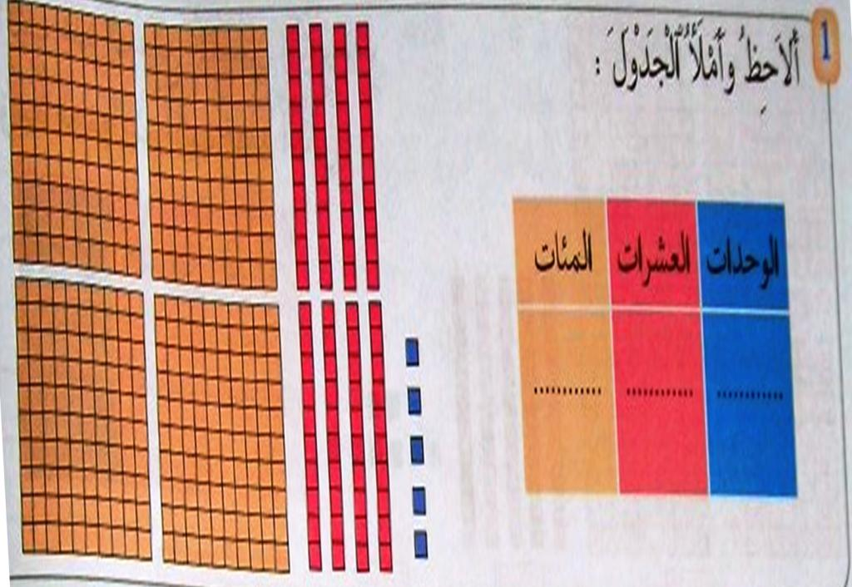
4
1
2
3
8
5

Slide 70
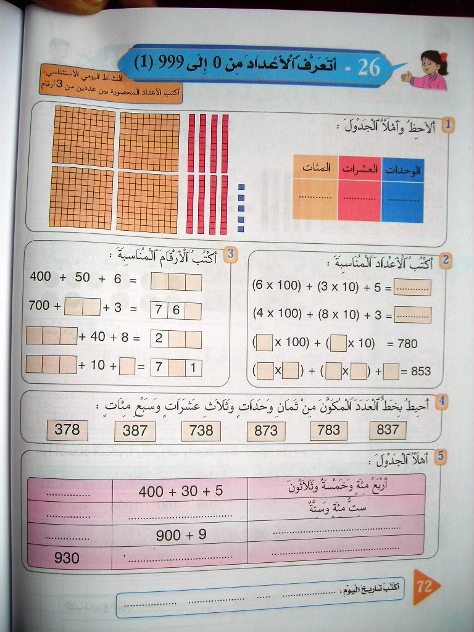
6
3
5
4
8
3
7
8
100
8

Slide 71
6
3
5
4
8
3
7
8
100
5
10
3
8

Slide 72
4
5
6
60
3

Slide 73
4
5
6
60
3
200
4
8
700
1
1

Slide 74
حصة 4
تطبيقات على الكراسة

Slide 77
435
600+6

Slide 78
435
600+6
606
تِسْعُ مِئَة و تِسْعَة

Slide 79
435
600+6
606
تِسْعُ مِئَة و تِسْعَة
909
تِسْعُ مِئَة و ثَلاثُون

Slide 80
435
600+6
606
تِسْعُ مِئَة و تِسْعَة
909
تِسْعُ مِئَة و ثَلاثُون
900+30

Slide 81
435
600+6
606
تِسْعُ مِئَة و تِسْعَة
909
تِسْعُ مِئَة و ثَلاثُون
900+30

